Slide 1
HW6_ 10000진 카운터 전체 설계 시뮬레이션
/homework/1013_* 참조
/constraint/FND_BTN 참조
같은 슬라이드를 2개 첨부했다. **파형 사진은** 그대로 쓰돼, 가시성 있게 다시 표시 할 것 – 표시된 것처럼 방향성을 잃지 않고 재구성해서 제작할 것
스테이트 머신은 코드를 보든, 사진을 보든 참조해서 ppt에 추가 할 것.
FPGA Syntesis 말고 블럭 다이어그램을 만들고
설명시 블록 다이어 그램을 이용하자

Slide 2
summary x / 목차 0

Slide 3
목표
버튼 입력으로 10000진 카운터 전체 설계
버튼 입력 – 100MHz sampling
1MHz sampling 비교
입력에 따른 다양한 시나리오에 대해서 생각해보고 이를 분석

Slide 4
전체 블록 다이어그램

Slide 5
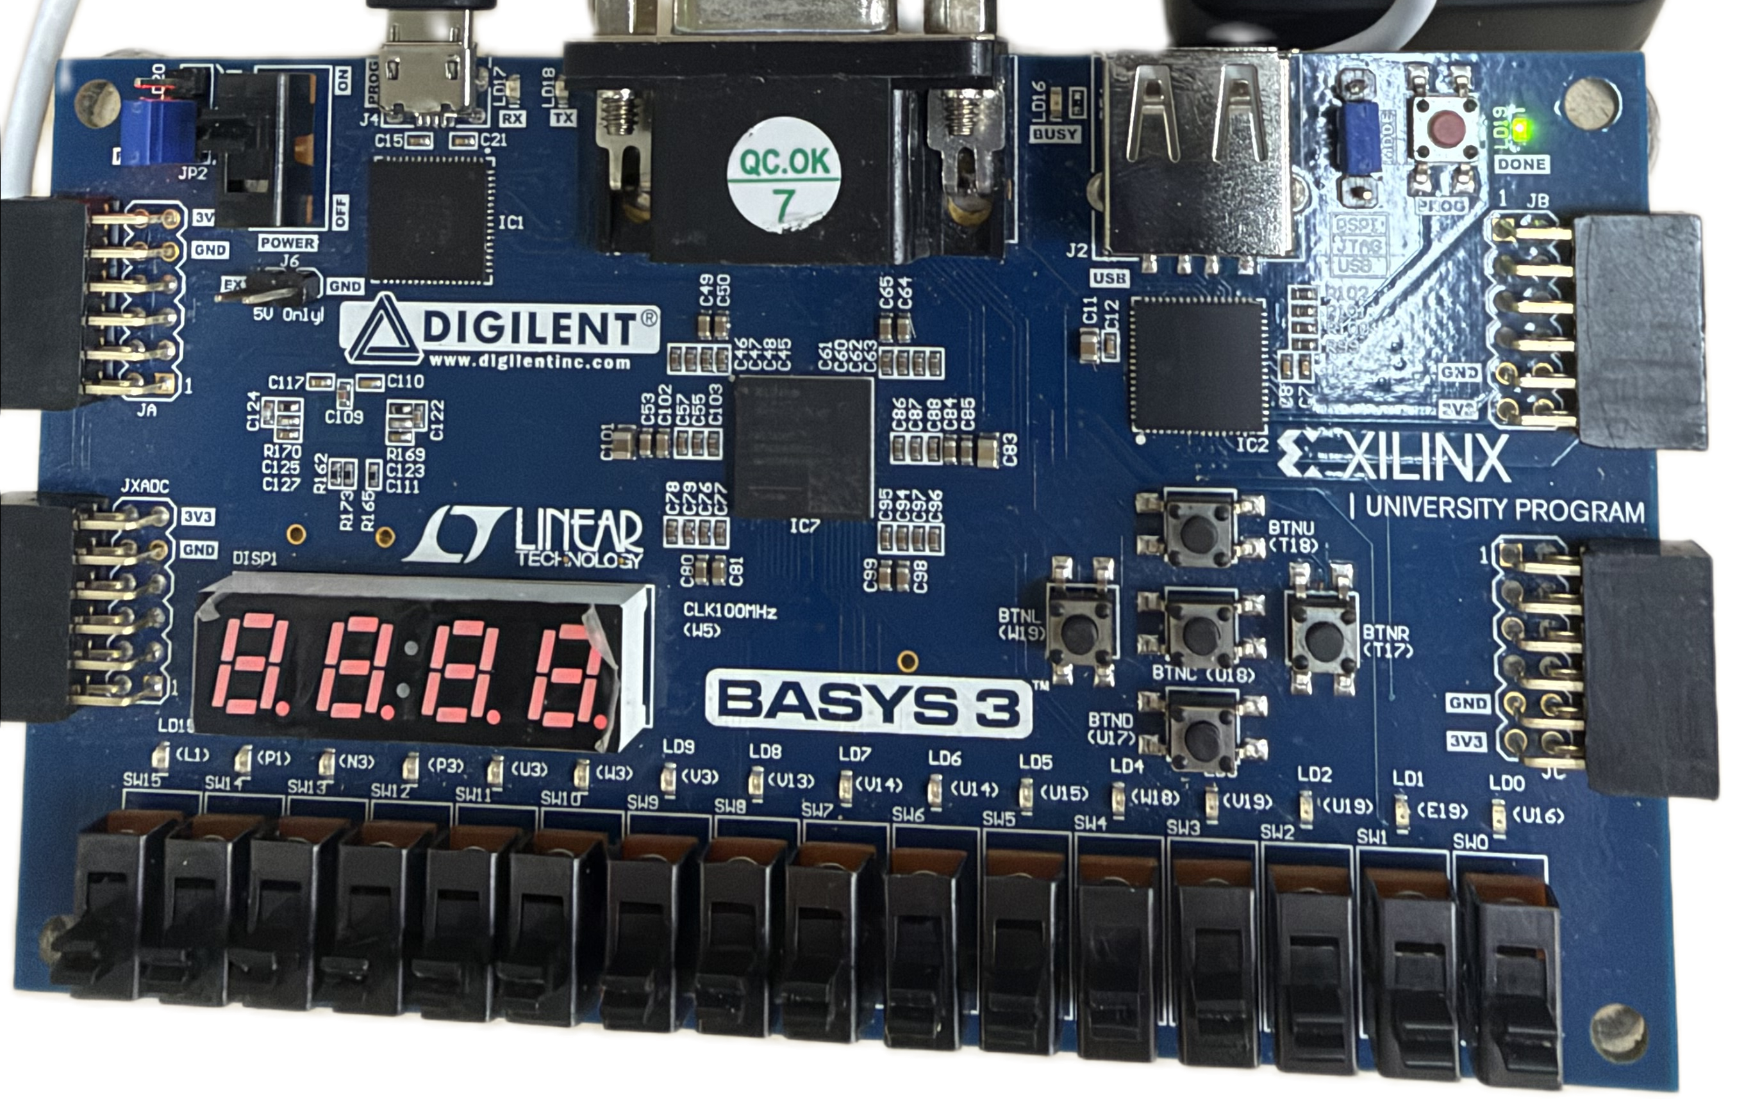
/constraint/FND_BTN 참조 // input output 표시

Slide 6
시나리오 1
정상 입력

Slide 7
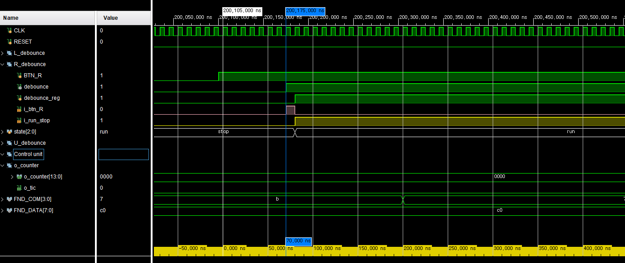
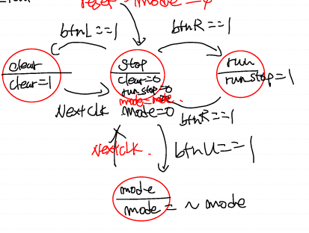
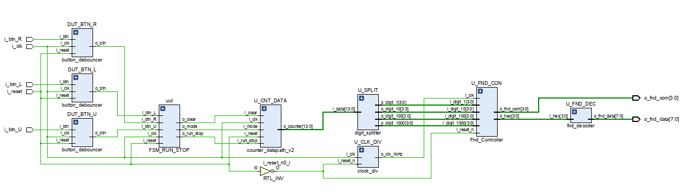


btn_R 입력후 80ns 뒤에 contol 유닛 동작

Slide 9
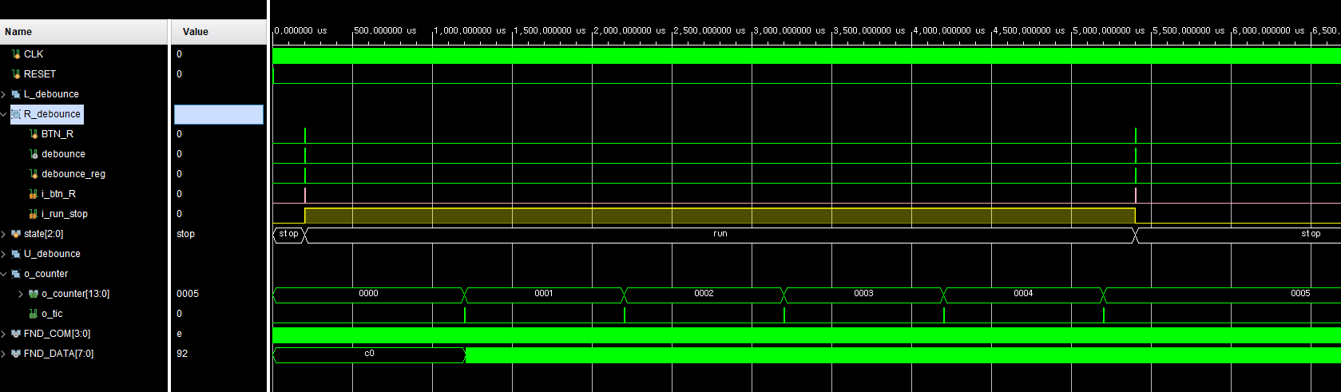
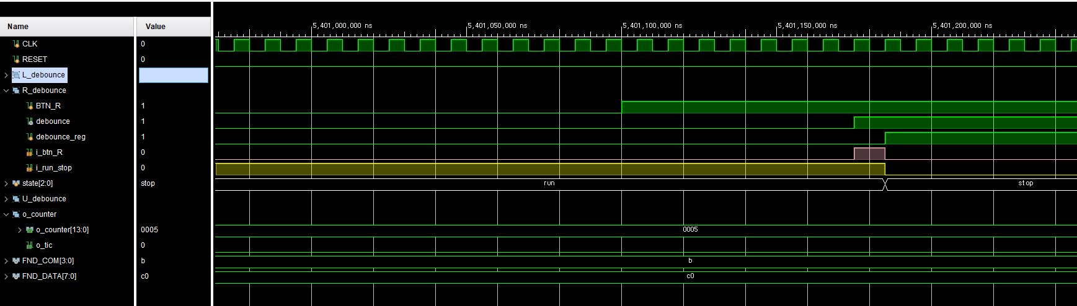

두 번째 BTN_R INPUT
8 Cycle 이 후, Stop State로 넘어감

Slide 11
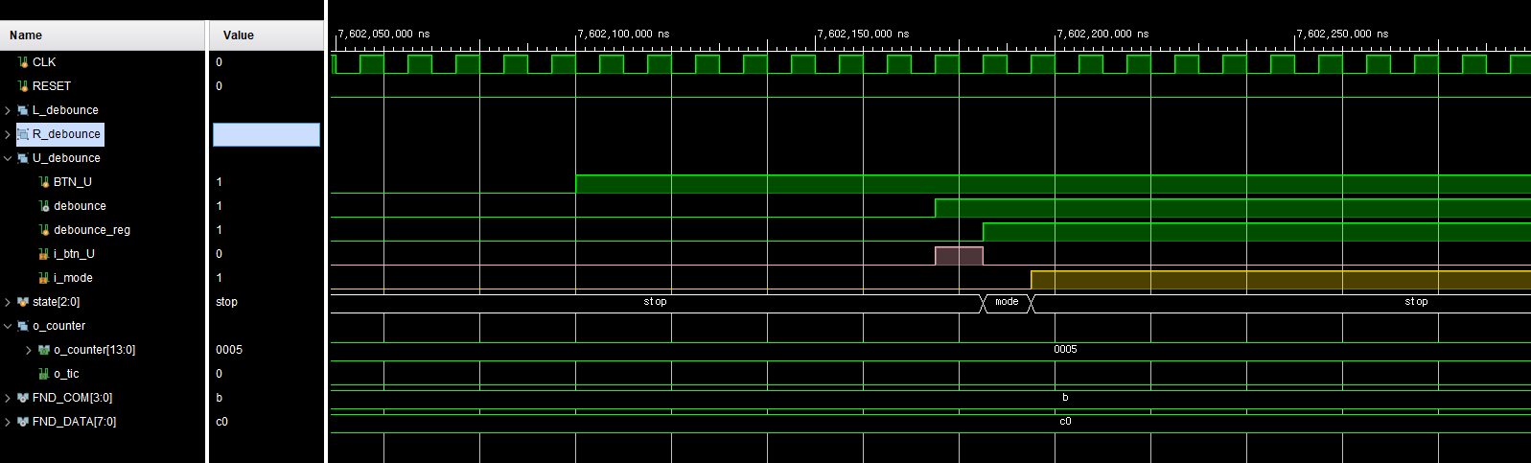


mode out 은 posege 이후 inverting 되므로,
state 변환 된 후 값이 변경됨

Slide 13
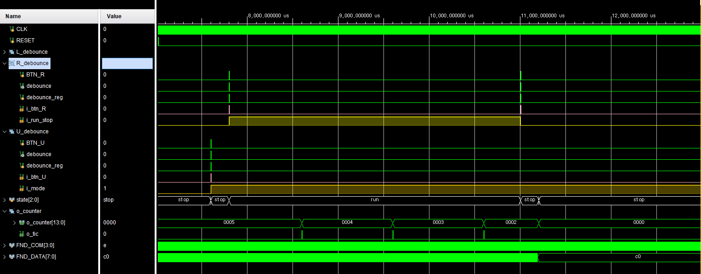


tick 발생마다 discount
mode 1 전환 후, run_state 시, tick 발생마다 discount

Slide 15
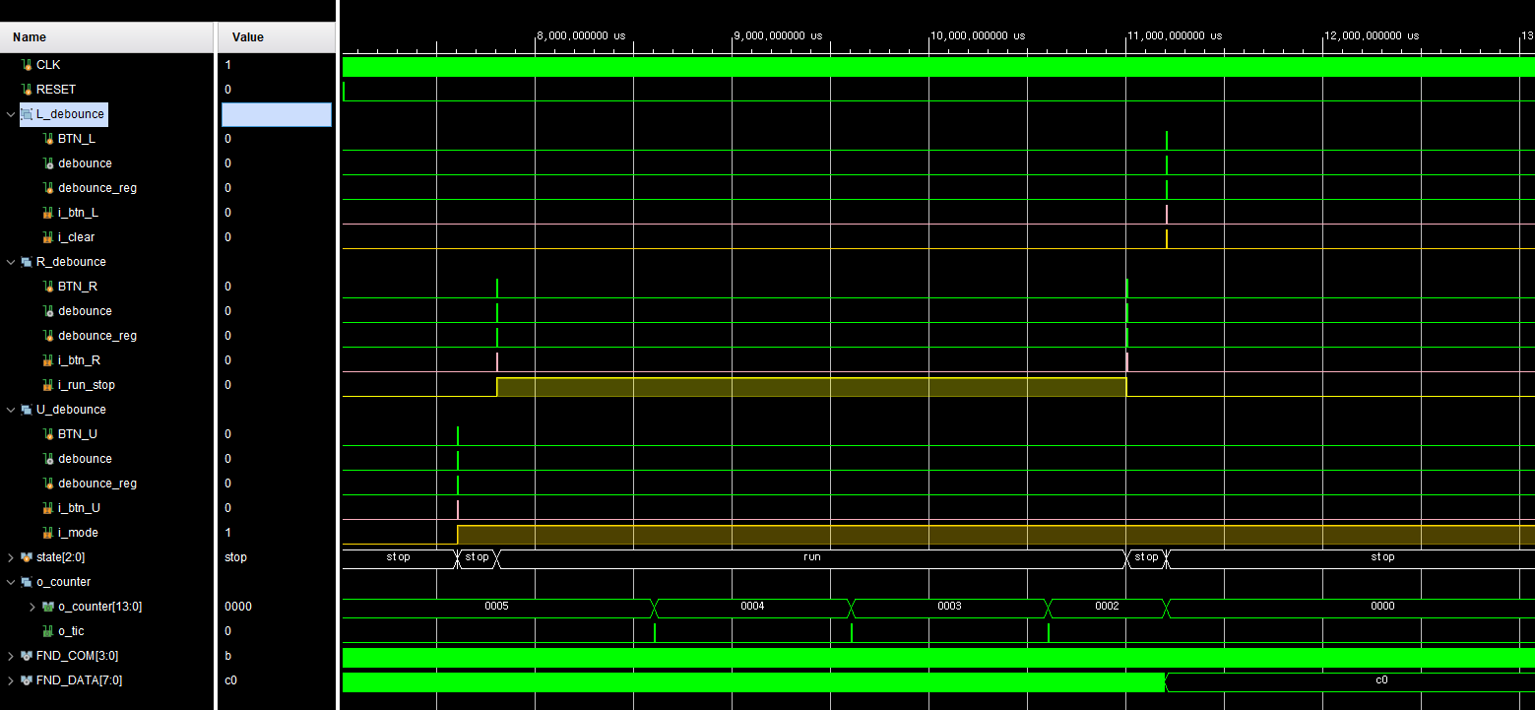
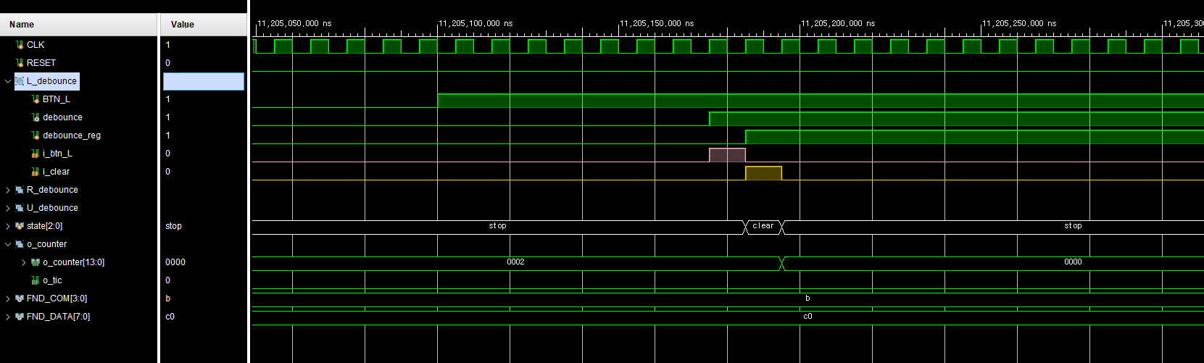



Slide 17
시나리오 2
입력 버튼 노이즈

Slide 18
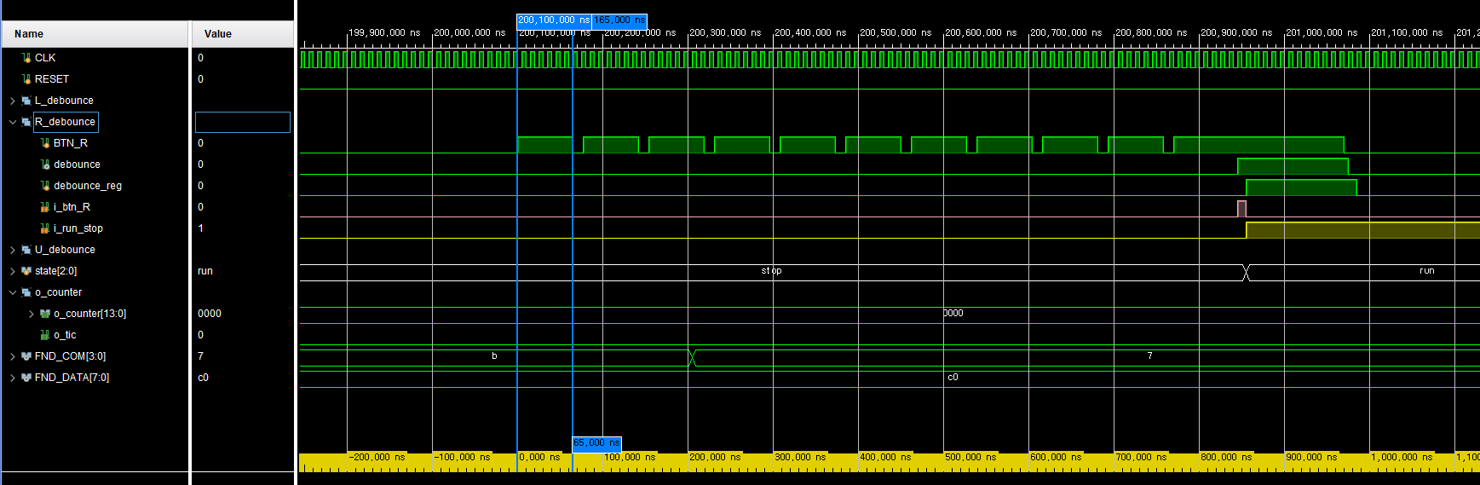
80ns 이하의 toggle input은 sampling을 못하고 안정된 시점 이후 signal을 보냄

Slide 20
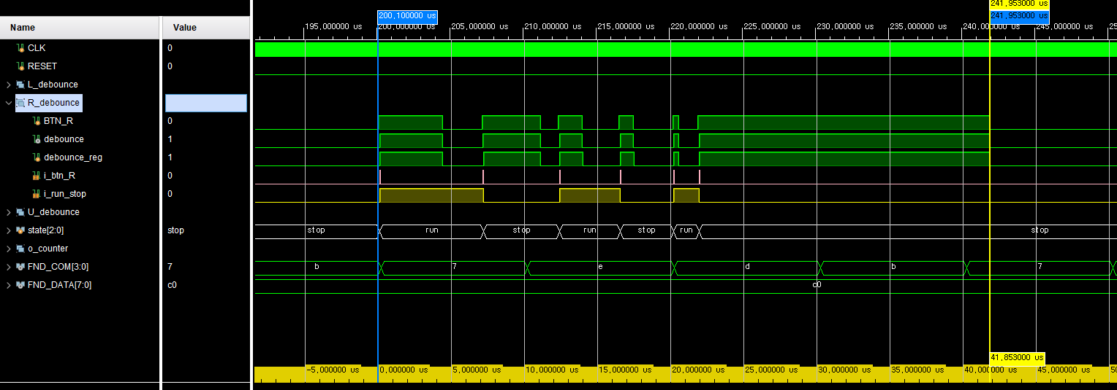
100Mhz sampling 시 200us – 241us 구간
하지만 input에 80ns를 만족하는 노이즈가 섞인 input이 들어오면 걸러내지 못한다. state가 계속 바뀌면 동작에 이상이 생김
-> 버튼의 아날로그 입력의 노이즈가 100MHz 샘플링시 왜 저런 입력을 걸러내지 못하는지 주파수 도메인에서 분석할 것

Slide 21
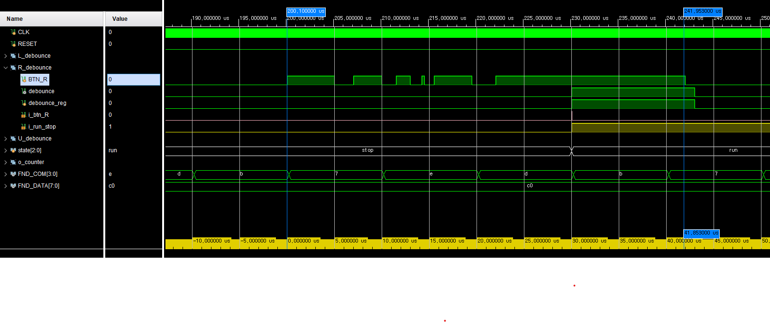
1Mhz sampling 시 200us – 241us 구간
sampling rate를 낮출 수록 입력 노이즈에 대한 안정성이 증가
이것도 주파수 도메인에서 어떤 일이 일어났는지

Slide 22
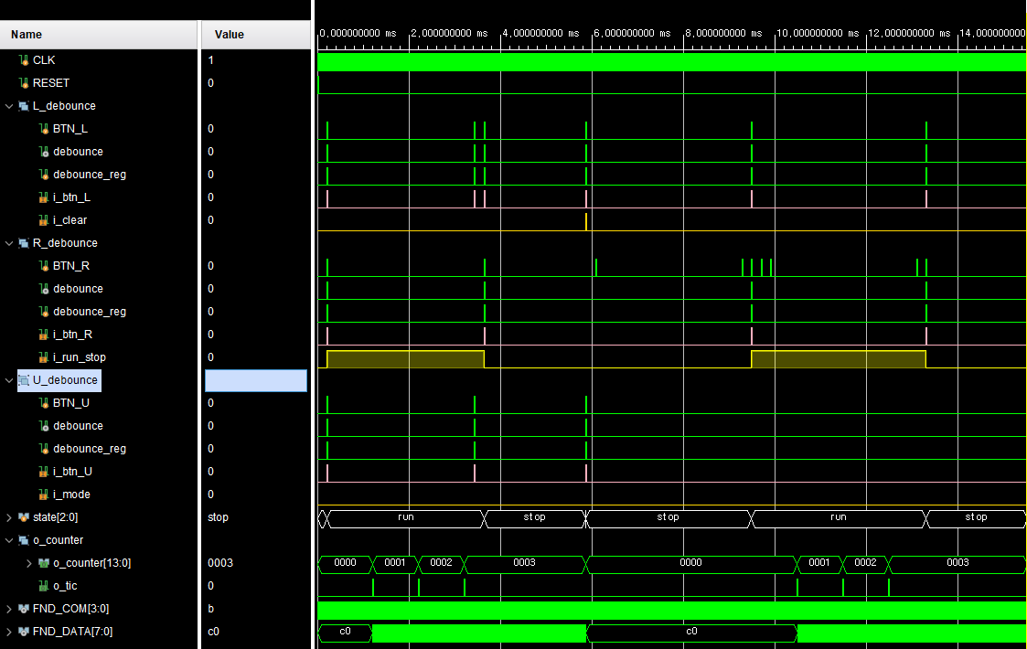
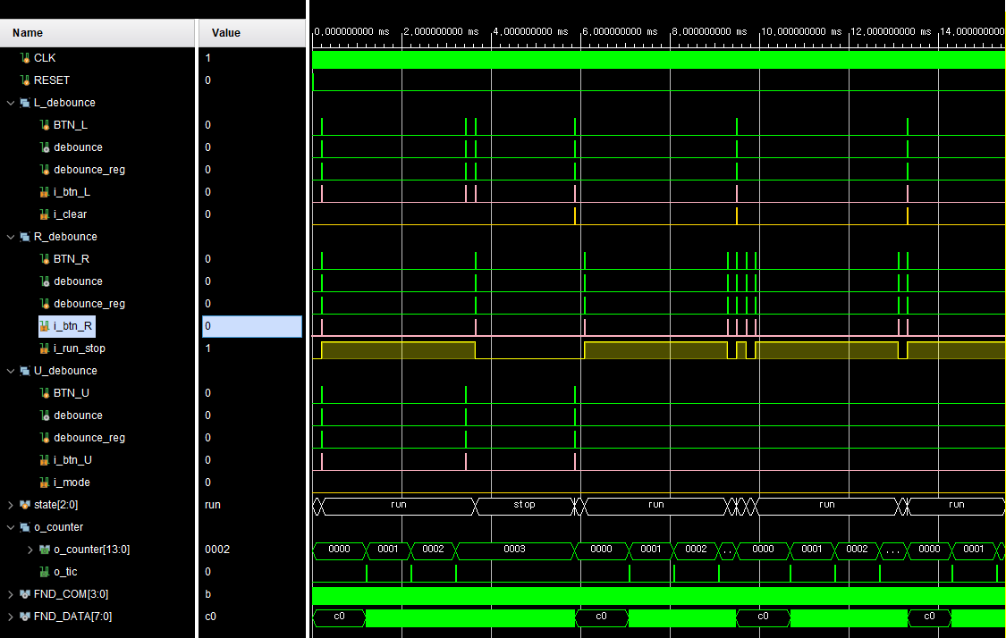
1Mhz sampling
100 Mhz sampling
input 값에 차이가 있으므로 동작에 영향이 생김 – o_counter 값이 다르다
동일 data 조건

Slide 23
시나리오 3
버튼 우선 순위
순서대로 Cap 했으니 참조

Slide 24
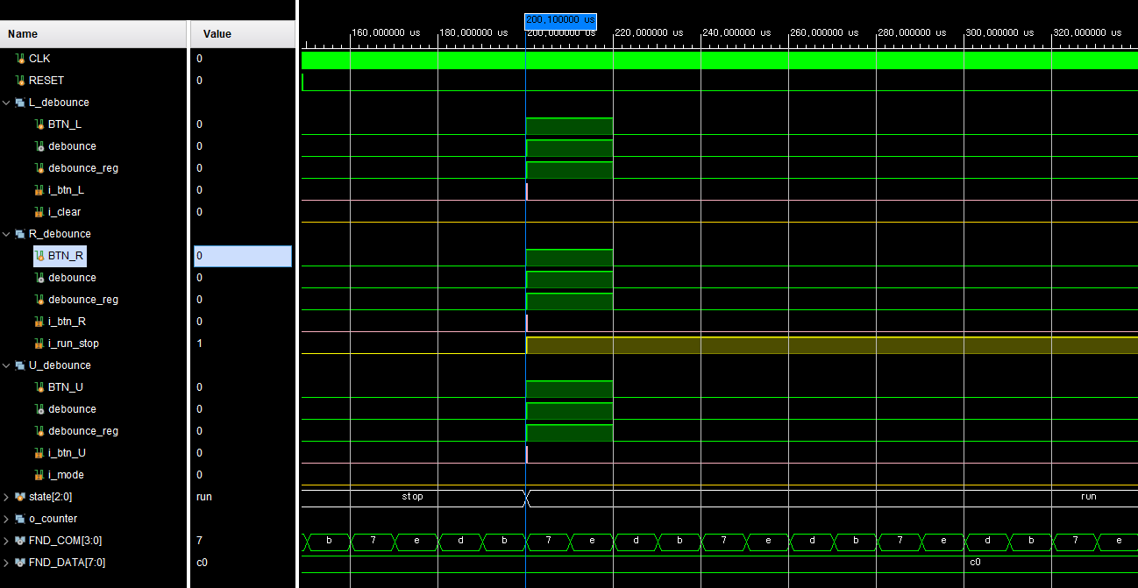
1Mhz sampling 기준

Slide 25
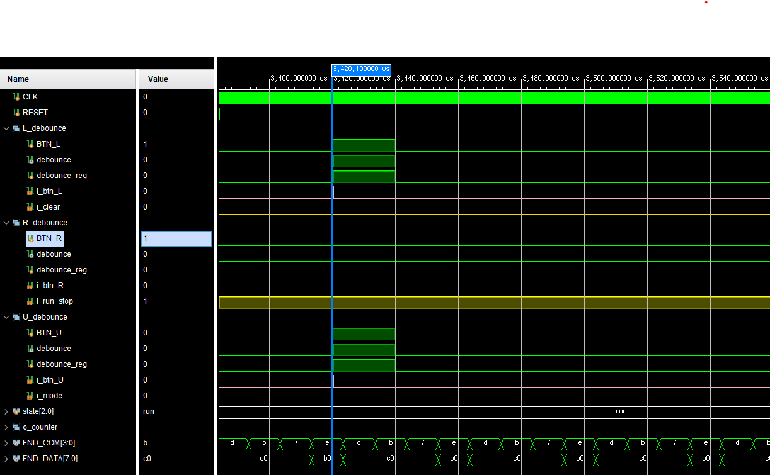
1Mhz sampling

Slide 26
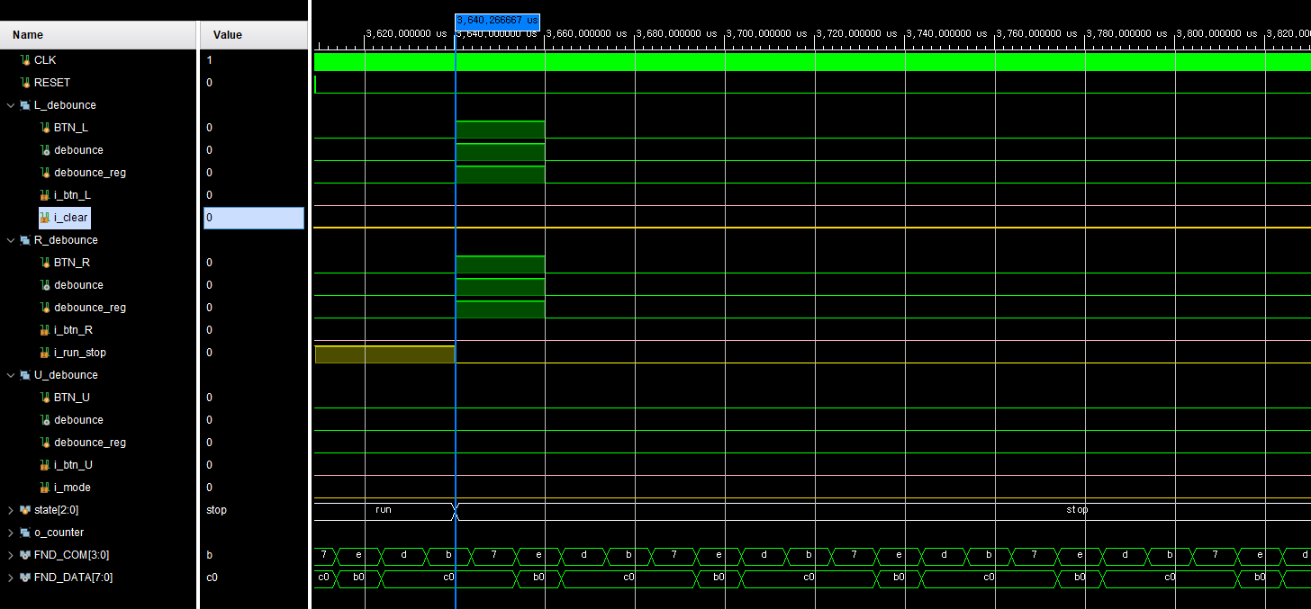
1Mhz sampling

Slide 27
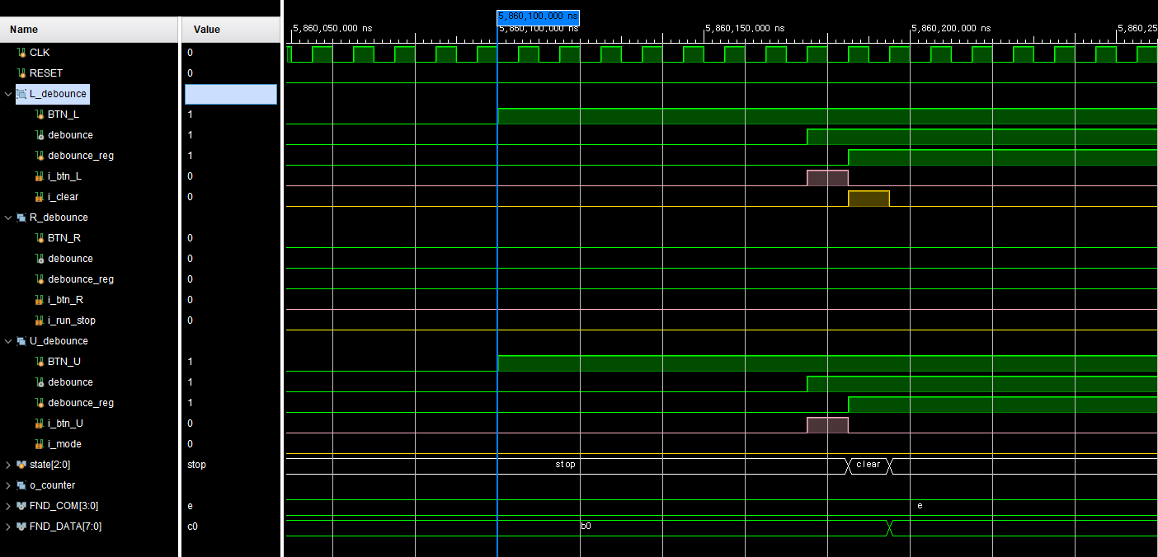
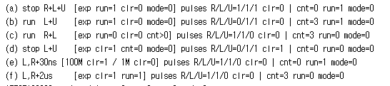
1Mhz sampling

Slide 28
검증 평가 없어도 돼.
결론 / 고찰 적을 것(고찰에서 TB에 대한 피드백 적어도 좋아)

